Slide 1
TIẾT 3,4: VĂN BẢN:
TỨC NƯỚC VỠ BỜ
( Trích TẮT ĐÈN)
NGÔ TẤT TỐ

Slide 2
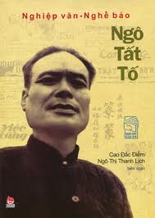
1. Tác giả:
- Ngô Tất Tố (1893- 1954), quê: Bắc Ninh. Xuất thân là một nhà nho gốc nông dân.
- Ông nổi tiếng trên nhiều lĩnh vực: Viết báo, phóng sự, dịch thuật, sáng tác văn chương…
Ông được giải thưởng Hồ Chí Minh về văn học nghệ thuật 1996.
Tác phẩm tiêu biểu: Tắt đèn, Lều chõng, Việc làng,…

Slide 3

2. Tác phẩm:
a. Đọc - chú thích
b. Hoàn cảnh ra đời
- “Tắt đèn” in thành sách năm 1939 - là tác phẩm tiêu biểu nhất của Ngô Tất Tố
- Đoạn trích "Tức nước vỡ bờ" nằm trong chương XVIII của tác phẩm.
c. PTBĐ:
TS + MT+ BC
d. Thể loại:
Tiểu thuyết

Slide 4
e. Ý nghĩa nhan đề: Tức nước vỡ bờ
- “Tức nước vỡ bờ” là một thành ngữ với nghĩa đen là nước lớn, nhiều ắt sẽ vỡ bờ. Với cách nói ẩn dụ thể hiện chủ đề tác phẩm: Một điều tất yếu của cuộc sống “Ở đâu có áp bức, ở đó có đấu tranh”.
- Nhan đề thể hiện rõ tình cảnh và thái độ của nhân vật chính là chị Dậu.
+ Tình cảnh: khổ cực, bán chó, bán gánh khoai, bán con → không đủ tiền nộp sưu
+ Thái độ: van xin, chịu bị đánh, bị tát → chống lại
f. Bố cục:

Slide 5
BỐ CỤC
Phần 1: Từ đầu → ngon miệng hay không
Phần 2: Còn lại
Tình thế của gia đình chị Dậu
Chị Dậu đối phó với cai lệ và người nhà lý trưởng

Slide 6
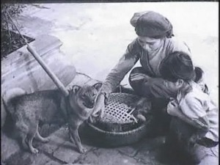
1. Nhân vật chị Dậu
a. Tình cảnh gia đình chị Dậu.
- Không có tiền đóng sưu cho chồng, phải bán con, bán gánh khoai, bán chó → không đủ
- Chồng bị bắt, bị đánh đập dã man.
- Không còn nổi bát gạo nấu cháo
=> Tình thế khó khăn, thê thảm đáng thương.

Slide 7
b. Phẩm chất của nhân vật chị Dậu
* Người vợ yêu thương chồng
- Trong tình thế nguy kịch - chồng chị vì không có tiền nộp sưu nên bị đánh đập, cùm kẹp ở ngoài đình - chị Dậu đã tìm mọi cách để cứu chữa.
- Khi chồng bị ngất nên lính lệ mang về trả:
+ Gọi chồng mãi không tỉnh, chị vô cùng hoảng sợ và lo lắng.
+ Chị Dậu đã chăm sóc chồng chu đáo: nấu cháo, múc cháo, bưng đến chỗ chồng nằm, ngồi đó chờ xem chồng mình ăn có ngon miệng không
+ Lời nói: nhẹ nhàng, ân cần.
- Khi tên cai lệ và người nhà vào đòi sưu: chị bảo vệ chồng.
→ Chị là người phụ nữ đảm đang, yêu thương chồng con.

Slide 8
* Người phụ nữ có sức sống mạnh mẽ, tiềm tàng:

Slide 9
THẢO LUẬN NHÓM
0
55
5
50
10
45
15
Hình thức: nhóm 4 HS
Thời gian: 3’
Câu hỏi:
Nêu diễn biến tâm lý nhân vật chị Dậu
+ Tổ 1,2: Từ "Anh Dậu uốn vai…đến trói anh Dậu"
+ Tổ 3,4: Từ "Hình như tức quá... Tôi không chịu được"
40
20
35
25
30

Slide 10
- Chị Dậu đã van xin bằng lời lẽ khẩn thiết tới 3 lần:
+ Đầu tiên chị vừa van xin, vừa giải thích: “Nhà cháu đã túng lại phải đóng suất sưu của chú nó nữa … cho cháu khất…”. Không để cho chị nói hết câu cai lệ trợn mắt lên quát: “Mày nói cho cha mày nghe đấy à?”
+ Trước thái độ đó, chị Dậu vẫn thiết tha van xin: “ Xin ông trông lại.” Trước sự van xin của chị Dậu như vậy, hắn không dừng lại, giật phắt dây thừng trong tay tên người nhà lý trưởng và tiến đến chỗ anh Dậu.
+ Chị Dậu khẩn thiết van xin: “Cháu van ông, nhà cháu vừa mới tỉnh lại được một lúc, ông tha cho!”. Tuy nhiên, sau lời van xin của chị Dậu, chị đã bị tên cai lệ bịch vào ngực đến mấy bịch rồi tiến đến trói anh Dậu.

Slide 11
- Chị đã vùng lên chống lại tên cai lệ và người nhà lý trưởng:
+ Đầu tiên, chị cự lại bằng lí lẽ:
“Chồng tôi đau ốm, ông không được phép hành hạ.”
→ Nhưng tên cai lệ vẫn không buông tha, hắn đã tát vào mặt chị Dậu và tiến đến bên cạnh trói anh Dậu.
Lòng uất hận lên đến tột cùng, chị Dậu nghiến hai hàm răng thách thức: “Mày trói chồng bà đi, bà cho mày xem!”
+ Tiếp theo, chị quyết đấu lực với chúng:
Với tên cai lệ (người nghiện thuốc phiện), chị chỉ cần một động tác: “túm lấy cổ hắn, ấn dúi ra cửa.”, hắn đã “ngã chỏng quẻo trên mặt đất.”
Với tên người nhà lý trường, cuộc đấu sức có dai dẳng hơn một chút: “hai người dằng co, du đẩy nhau, rồi ai lấy đều buông gậy ra, áp vào vật nhau.” Nhưng cũng không lâu sau, hắn cũng bị chị Dậu “túm tóc, lẳng cho một cái ngã nhào ra thềm.”

Slide 12
Khi thấy chị Dậu có hành động chống lại tên cai lệ, chồng chị có phản ứng như thế nào? Sau phản ứng đó của chồng chị Dậu trả lời ra sao?
- Khi anh Dậu can ngăn chị không được làm thế, chị đã trả lời: “Thà ngồi tù. Để cho chúng làm tình, làm tội mãi thế, tôi không chịu được …”

Slide 13
Con có nhận xét gì về cách xưng hô của chị Dậu với tên người nhà lý trưởng?
→ Chị Dậu là người phụ nữ thảo hiền, hết mực yêu thương chồng con, là người có sức sống mạnh mẽ, tiềm tàng.

Slide 14
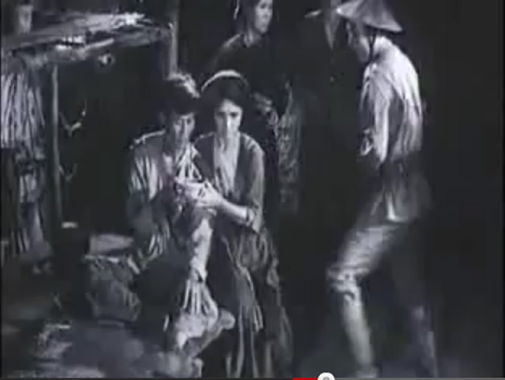
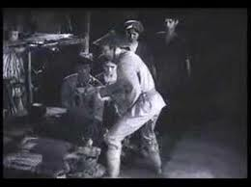
2. Hình ảnh Cai lệ
* Lúc đầu : Hách dịch, hống hách, hành động thô bạo, dã man, không có tính người
* Khi bị chị Dậu đánh : là kẻ yếu hèn.

Slide 15
III. Tổng kết
1. Nội dung
- Vạch trần bộ mặt tàn ác, bất nhân của chế độ thực dân nửa phong kiến; tố cáo chính sách thuế khóa vô nhân đạo đã gây ra bao đau khổ cho người dân.
- Ca ngợi những phẩm chất cao quý và sức mạnh quật khởi tiềm tàng mạnh mẽ của chị Dậu cũng là của người phụ nữ Việt Nam trước cách mạng.
2. Nghệ thuật
- Ngòi bút hiện thực khỏe khoắn, giàu tinh thần lạc quan.
- Xây dựng tình huống truyện bất ngờ, có cao trào và giải quyết hợp lý.
- Xây dựng, miêu tả nhân vật chủ yếu qua ngôn ngữ và hành động, trong thế tương phản với các nhân vật.
3. Ghi nhớ: SGK/33

Slide 16
HƯỚNG DẪN VỀ NHÀ
- Học thuộc bài
Soạn bài “Liên kết các đoạn văn trong văn bản”, "Từ tượng hình, từ tượng thanh"

